Slide 1
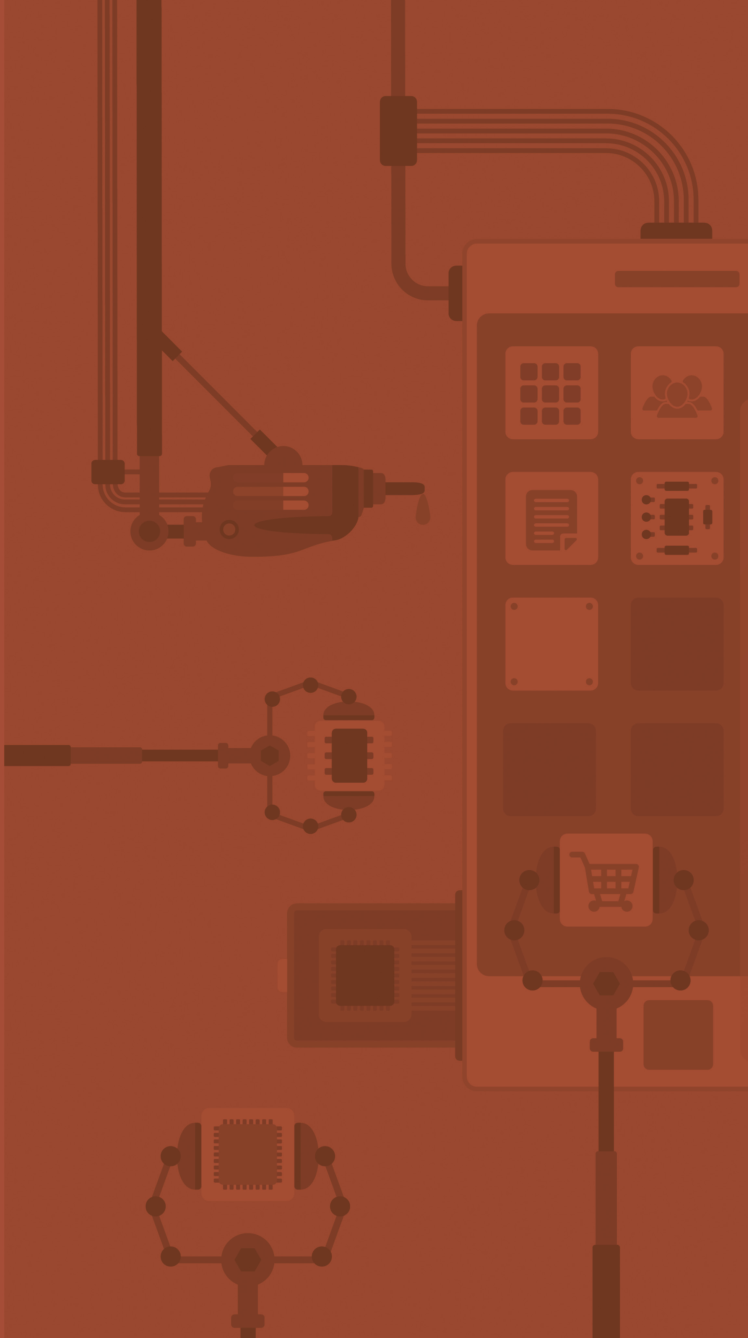


Dicionários
Catarina Oliveira
IMP.GE.190.0

Slide 2
CONTEÚDO
Dicionários
Exemplos
Dicionários vs Listas de tuplos
Métodos de dicionários
Percorrer dicionários
Ordenação de dicionários
IMP.GE.190.0

Slide 3
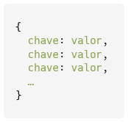

Dicionários (maps)
Coleções de dados que associam uma chave a um valor
Chave (key): imutável
Valor (value): qualquer objeto Python
IMP.GE.190.0

Slide 4
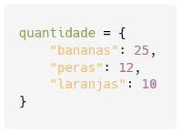



Exemplos
Criar um dicionário para armazenar quantidades de frutas
Item | Quantidade
Bananas | 25
Peras | 12
Laranjas | 10
Mostrar o dicionário
Consultar a quantidade de peras
Alterar a quantidade de bananas para 50:
IMP.GE.190.0

Slide 5



Exemplos
Adicionar 15 à quantidade de peras
Acrescentar o produto “mangas” com quantidade 20 ao dicionário
Ver o conteúdo final do dicionário
IMP.GE.190.0

Slide 6

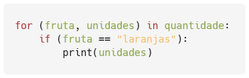

Dicionários vs Listas de tuplos
A quantidade das frutas também poderia ser representada por uma lista de tuplos
Problemas:
Necessário percorrer a lista toda para verificar o valor associado a uma chave (ex: quantidade de laranjas?)
Permite chaves repetidas (o seguinte seria possível:)
IMP.GE.190.0

Slide 7
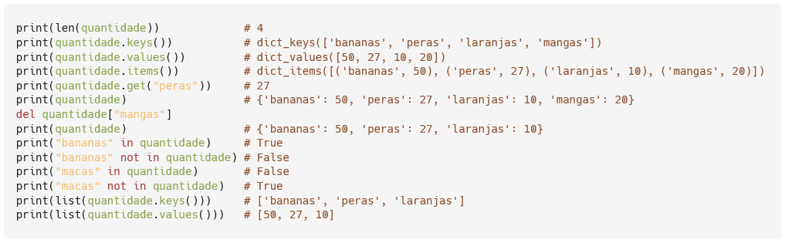
Métodos de dicionários
Retornar o tamanho de um dicionário: len(d)
Retornar as chaves de um dicionário: d.keys()
Retornar os valores de um dicionário: d.values()
Retornar o conteúdo de um dicionário numa lista de tuplos: d.items()
Retornar o valor de uma chave: d.get(c)
Apagar a chave e o respetivo valor do dicionário: del d[c]
Testar se uma chave pertence/não pertence ao dicionário: in / not in
Converter chaves do dicionário para lista: list(d.keys())
Converter valores do dicionário para lista: list(d.values())
IMP.GE.190.0

Slide 8
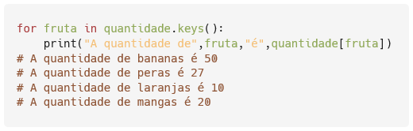
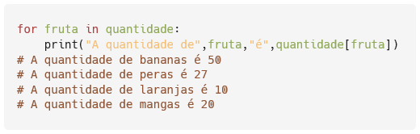
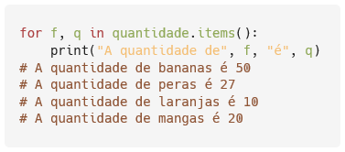
Percorrer dicionários
IMP.GE.190.0

Slide 9
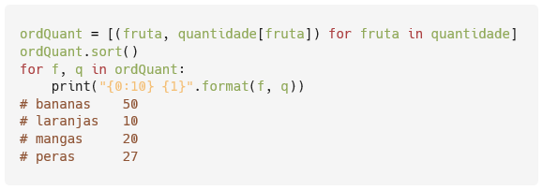
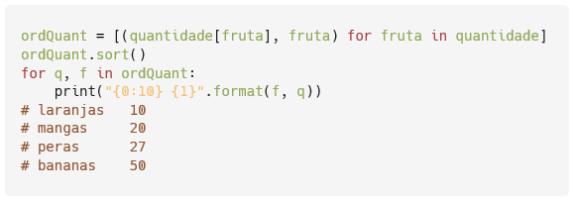
Ordenação de dicionários
Imprimir, formatado, o conteúdo do dicionário, ordenado alfabeticamente pelo nome da fruta
Imprimir, formatado, o conteúdo do dicionário, ordenado pela quantidade da fruta
IMP.GE.190.0

Slide 10
IMP.GE.190.0

